Slide 1
Обучение РУКОВОДИТЕЛЕЙ ППЭ
Подготовка руководителей пунктов проведения экзаменов
государственной итоговой аттестации по образовательным программам основного общего образования
ОСНОВНЫЕ ПОНЯТИЯ ГИА-9

Slide 2
Основные понятия
Обучение РУКОВОДИТЕЛЕЙ ППЭ

Slide 3
Терминология
Понятия | Сокращения
Государственная итоговая аттестация | ГИА
Основной государственный экзамен | ОГЭ
Государственный выпускной экзамен | ГВЭ
Обучающиеся, допущенные в установленном порядке к ГИА | Участники ОГЭ
Порядок проведения государственной итоговой аттестации по образовательным программам основного общего образования, утвержденный приказом Минобрнауки России от 25.12.2013 г. № 1394 | Порядок

Slide 4
Терминология
Понятия | Сокращения
Пункт проведения экзаменов | ППЭ
Специально отведенное помещение (аудитория) в ППЭ для руководителя ППЭ | Штаб ППЭ
Федеральная информационная система обеспечения проведения ГИА обучающихся, освоивших основные образовательные программы основного общего и среднего общего образования, и приема граждан в образовательные организации для получения среднего профессионального и высшего образования | ФИС

Slide 5
Терминология
Понятия | Сокращения
Региональная информационная система обеспечения проведения ГИА обучающихся, освоивших основные образовательные программы основного общего и среднего общего образования | РИС
Государственная экзаменационная комиссия субъекта Российской Федерации | ГЭК
Региональный центр обработки информации субъекта Российской Федерации | РЦОИ
Конфликтная комиссия субъекта Российской Федерации | КК

Slide 6
Порядок проведения ГИА
Порядок
Определяет формы проведения государственной итоговой аттестации по образовательным программам основного общего образования (ГИА), участников, сроки и продолжительность проведения ГИА, требования к использованию средств обучения и воспитания, средств связи при проведении ГИА, требования, предъявляемые к лицам, привлекаемым к проведению ГИА, порядок проверки экзаменационных работ, порядок подачи и рассмотрения апелляций, изменения и (или) аннулирования результатов ГИА

Slide 7
Формы проведения ГИА
Государственная итоговая аттестация
Основной государственный экзамен
Государственный выпускной экзамен
проводится с использованием контрольных измерительных материалов, представляющих собой комплексы заданий стандартизированной формы
проводится с использованием текстов, тем, заданий, билетов

Slide 8
Участники ГИА
Обучающиеся,
освоившие программу основного общего образования, в том числе иностранные граждане, лица без гражданства, в том числе соотечественники за рубежом, беженцы и вынужденные переселенцы, освоившие образовательные программы основного общего образования в очной, очно-заочной или заочной формах, а также лица, освоившие образовательные программы основного общего образования в форме семейного образования и допущенные в текущем году к ГИА

Slide 9
Пункт проведения экзамена
ОГЭ проводится в пункте проведения экзамена (ППЭ)
ППЭ
Аудитории для участников ОГЭ
Помещение для руководителя ППЭ
Помещение для медицинского работника в ППЭ
Помещение для общественных наблюдателей, представителей СМИ и иных лиц, имеющих право присутствовать в ППЭ
до входа в ППЭ (рамка металлоискателя)
Помещение для личных вещей
Помещение для сопровождающих представителей ОО

Slide 10
Пункт проведения экзамена
Оборудуется стационарными или переносными металлоискателями
Размещаются объявления о запрете использования средств связи
Помещение для руководителя оборудуется сейфом или металлическим шкафом, персональным компьютером, принтером и телефонной связью

Slide 11
Аудитории проведения
Аудитории проведения обеспечиваются:
Часами в поле зрения участников
Рабочими местами с обозначением
Стенды, плакаты и иные материалы со справочно-познавательной информацией по соответствующим учебным предметам убираются (закрываются)
Столом для упаковки ЭМ, собранных организаторами у участников ОГЭ

Slide 12
Специальные условия
Специальные условия создаются для:
участников с ограниченными возможностями здоровья
обучающихся по состоянию здоровья на дому
участников детей-инвалидов и инвалидов
находящихся на длительном лечении

Slide 13
Лица, привлекаемые к проведению ГИА
Руководитель ППЭ
Уполномоченный
представитель ГЭК
Руководитель ОО, в помещениях которой организован ППЭ, или уполномоченное им лицо
Организаторы
Технический специалист
Медицинский работник
Сотрудник охраны правопорядка
Ассистент

Slide 14
Лица, имеющие право присутствовать в ППЭ
Общественные наблюдатели
Представители СМИ
Должностные лица Рособрнадзора и ОИВ, осуществляющего переданные полномочия РФ в сфере образования

Slide 15
Нарушение Порядка
Присутствующим в ППЭ запрещается
передавать участникам средства связи, электронно-вычислительную технику и т.д.
выносить из аудитории и ППЭ экзаменационные материалы на бумажном или электронном носителе
оказывать содействие участникам
фотографировать экзаменационные материалы

Slide 16
Средства связи
организаторам, медицинским работникам, ассистентам, оказывающим необходимую помощь участникам ОГЭ с ОВЗ, детям-инвалидам и инвалидам, техническим специалистам – иметь при себе средства связи запрещается
В день экзамена иметь при себе средства связи вправе:
руководители ППЭ
Уполномоченные представители ГЭК
руководители ОО
сотрудники охраны правопорядка
представители СМИ
общественные наблюдатели
должностные лица Рособрнадзора
Использовать только в Штабе
Только в связи со служебной необходимостью

Slide 17
Нарушение Порядка
средства связи
электронно-вычислительную технику
фото-, аудио- и видеоаппаратуру
справочные материалы
письменные заметки и иные средства хранения и передачи информации
выносить из аудиторий и ППЭ экзаменационные материалы на бумажном или электронном носителях, фотографировать экзаменационные материалы
Участникам запрещается иметь при себе:

Slide 18
Доставка экзаменационных материалов из ППЭ
Экзаменационные работы участников
из ППЭ
передаются
Региональный центр обработки информации

Slide 19
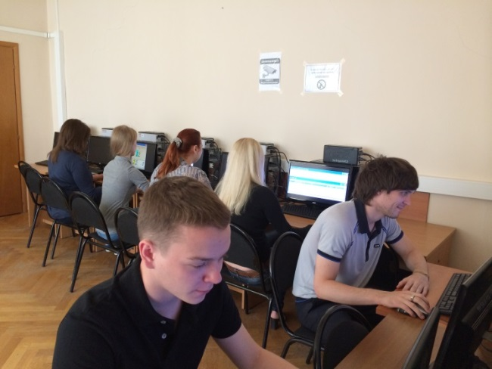
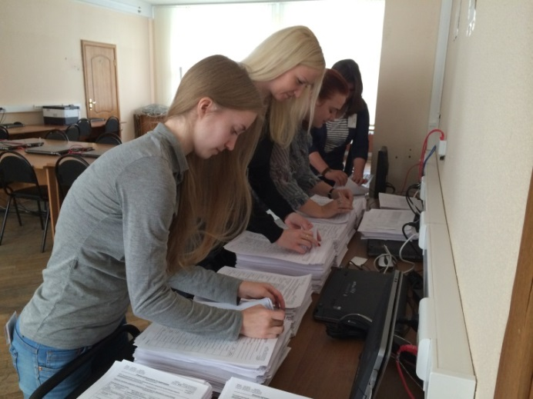
Обработка экзаменационных материалов в РЦОИ
Сканирование
Верификация
Печать комплектов для членов предметной комиссии (экспертов)
Сканирование, верификация
протоколов проверки
Работа станции апелляции и коррекции

Slide 20
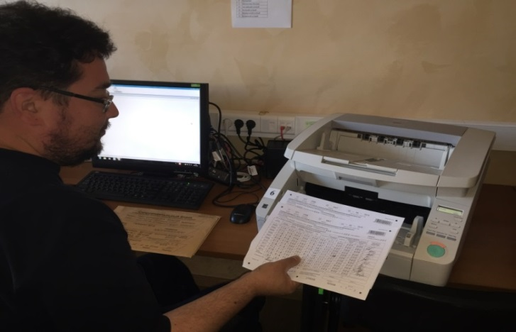
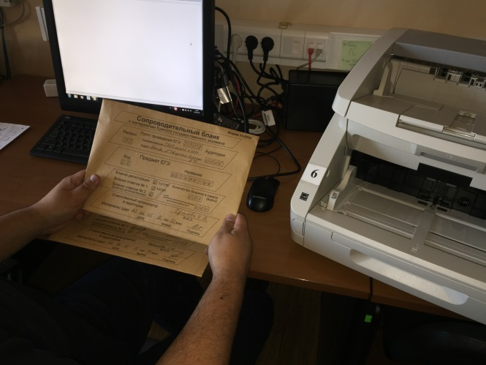
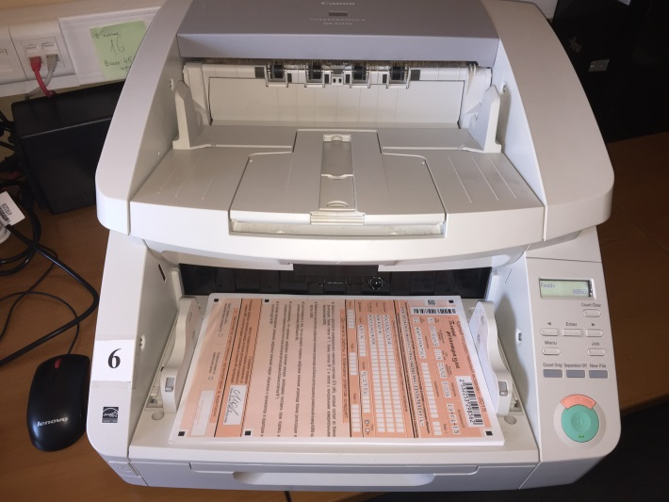
Сканирование экзаменационных материалов
Машиночитаемые формы:
Акты общественного наблюдения
Ведомость проведения ОГЭ в ППЭ
Сканирование производится на высокоскоростных промышленных сканерах, работу осуществляет оператор сканирования
Бланки участников ГИА: Бланк ответов №1 Бланк ответов №2 Дополнительные бланки ответов №2

Slide 21
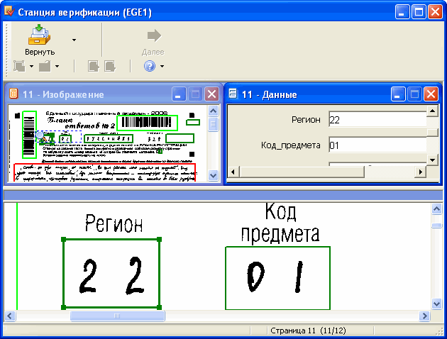
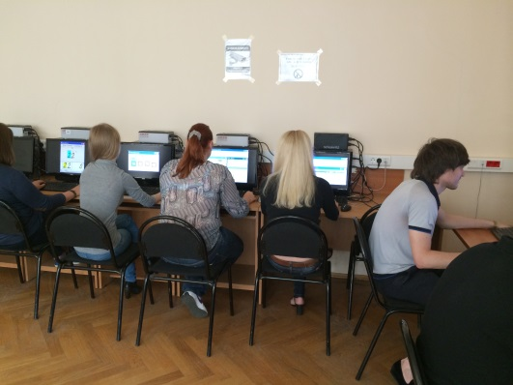
Верификация экзаменационных материалов
Проверка качества распознавания осуществляется путем сравнения символов, внесенных в бланки ОГЭ, с теми же символами, полученными в результате их распознавания
Верификатор проверяет правильность распознавания символов в соответствии с «Правилами для оператора верификации» и в случае необходимости вносит исправления в перечень распознанных символов

Slide 22
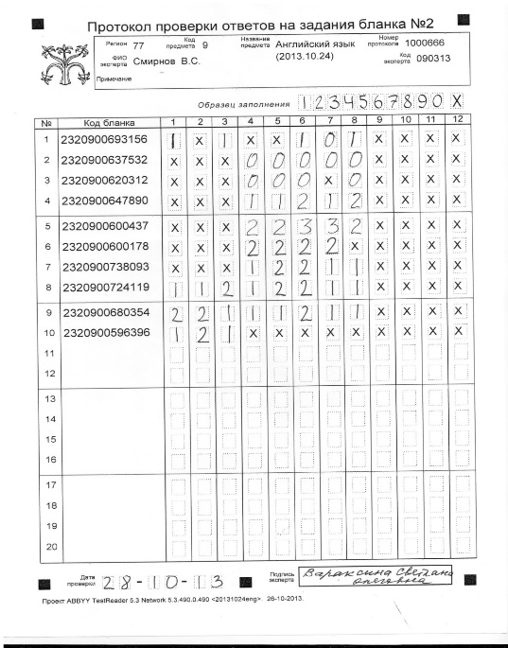
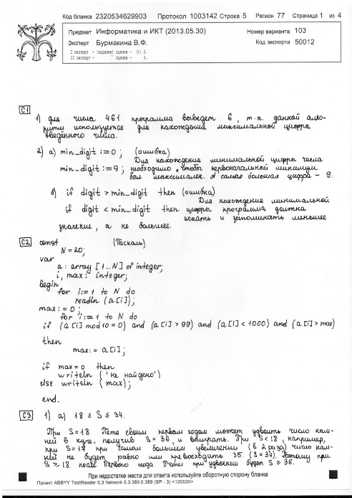
Проверка экзаменационных работ
Проверка экзаменационных работ обучающихся (в том числе устных ответов) осуществляется предметными комиссиями
по соответствующим учебным предметам.
Бланк-протокол проверки развернутых ответов
Обезличенные бланки-копии с развернутыми ответами участников экзамена

Slide 23
Конфликтная комиссия
Конфликтная комиссия
принимает и рассматривает апелляции участников ГИА о нарушении установленного порядка проведения ГИА и о несогласии с выставленными баллами
принимает по результатам рассмотрения апелляции решение об удовлетворении или отклонении апелляций участников ГИА
обращается в ФИПИ с запросом о предоставлении разъяснений по критериям оценивания
информирует апеллянтов и (или) их родителей (законных представителей), а также ГЭК и РЦОИ о принятых решениях
Конфликтная комиссия рассматривает апелляцию о нарушении установленного порядка проведения ГИА в течение двух рабочих дней, а апелляцию о несогласии с выставленными баллами - четырех рабочих дня с момента ее поступления в конфликтную комиссию.

Slide 24
Полномочия ГЭК в рамках рассмотрения результатов ГИА
Государственная экзаменационная комиссия
принимает решение об утверждении, изменении и (или) аннулировании результатов ГИА
принимает решение об аннулировании результата ГИА данного участника ГИА по соответствующему учебному предмету
принимает решение об изменении результата ГИА согласно протоколам конфликтной комиссии

Slide 25
Результаты ГИА
После утверждения ГЭК результаты ГИА передаются в организации, осуществляющие образовательную деятельность, а также органы местного самоуправления, осуществляющие управление в сфере образования, учредителям и загранучреждениям для ознакомления обучающихся с полученными ими результатами ГИА
По решению ГЭК ознакомление обучающихся осуществляется с использованием информационно-коммуникационных технологий в соответствии с требованиями законодательства Российской Федерации в области защиты персональных данных

